Slide 1
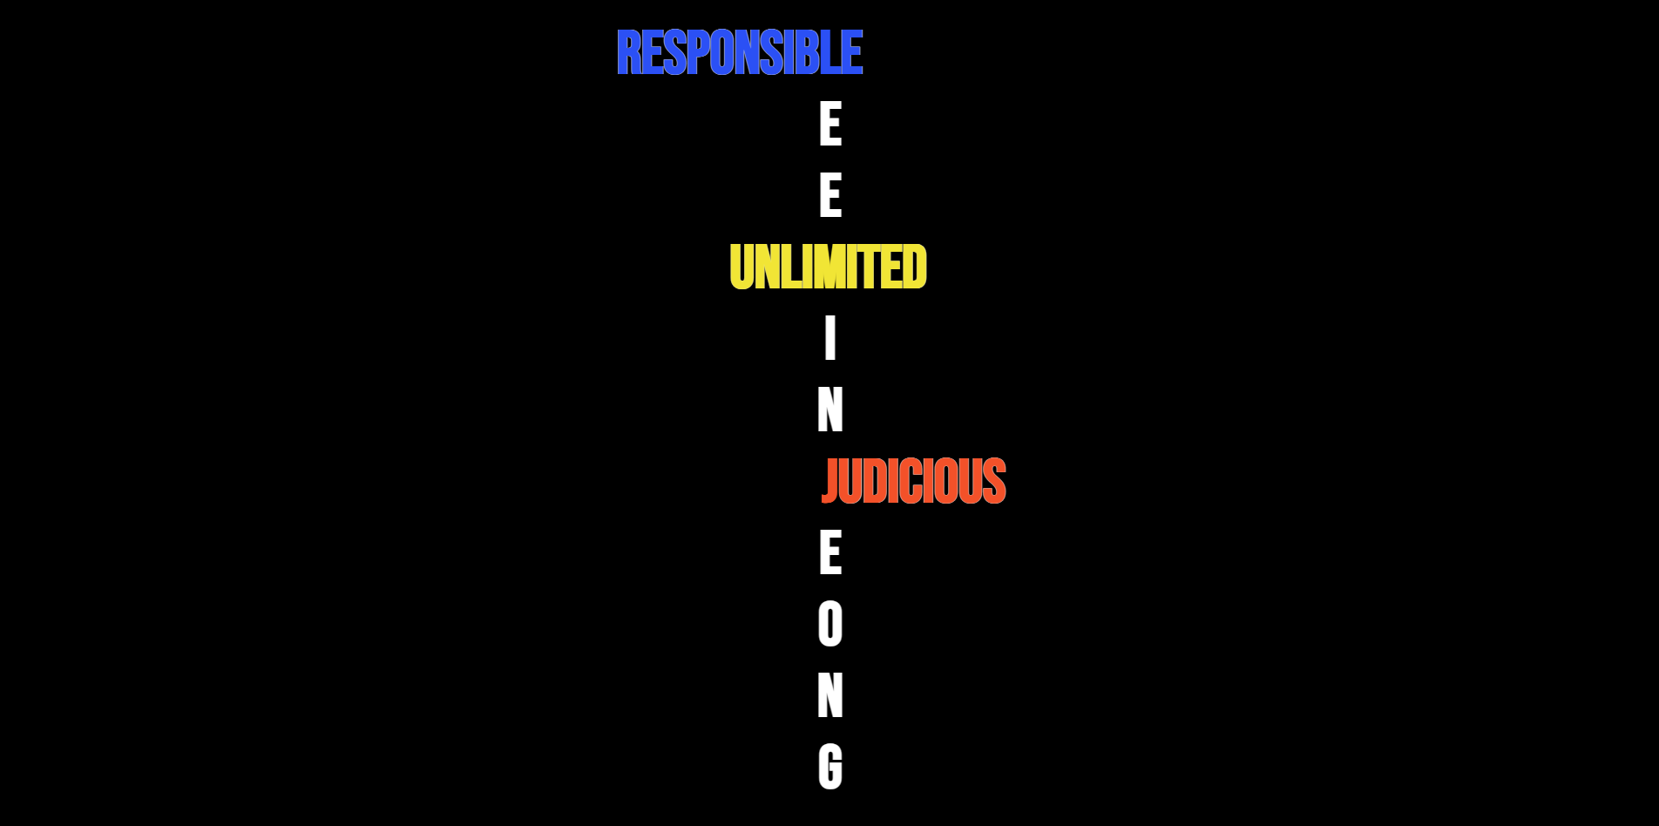

Portfolio
[디지털디자인] UIUX 반응형 웹디자인 & 웹퍼블리셔(프론트엔드) 양성A
이민정

Slide 2



Index
[디지털디자인] UIUX 반응형 웹디자인 &
웹퍼블리셔(프론트엔드) 양성A
하이원 리조트
르라보
플래닛 2536

Slide 3
1. 하이원 리조트

Slide 4
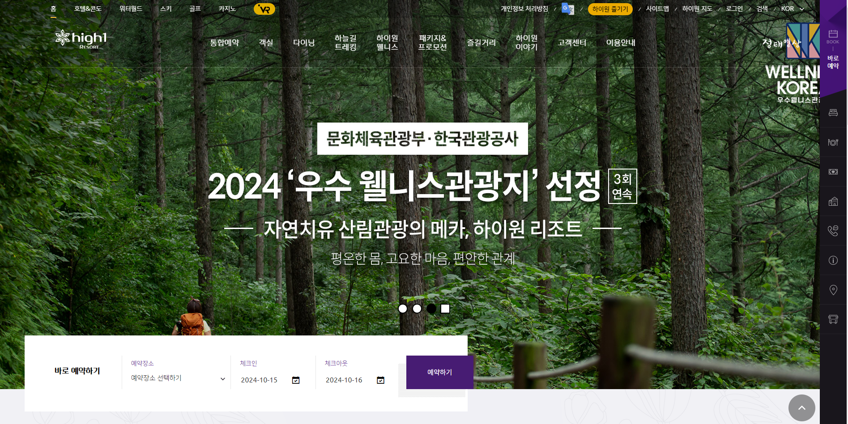
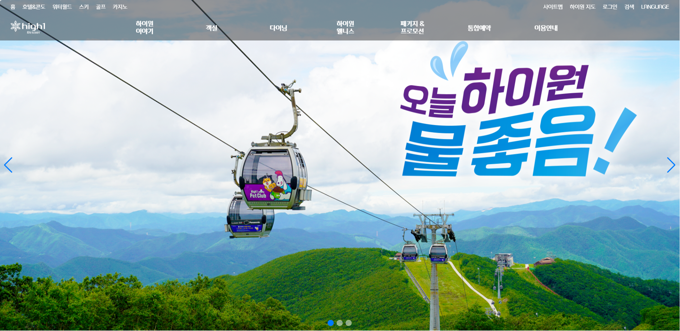
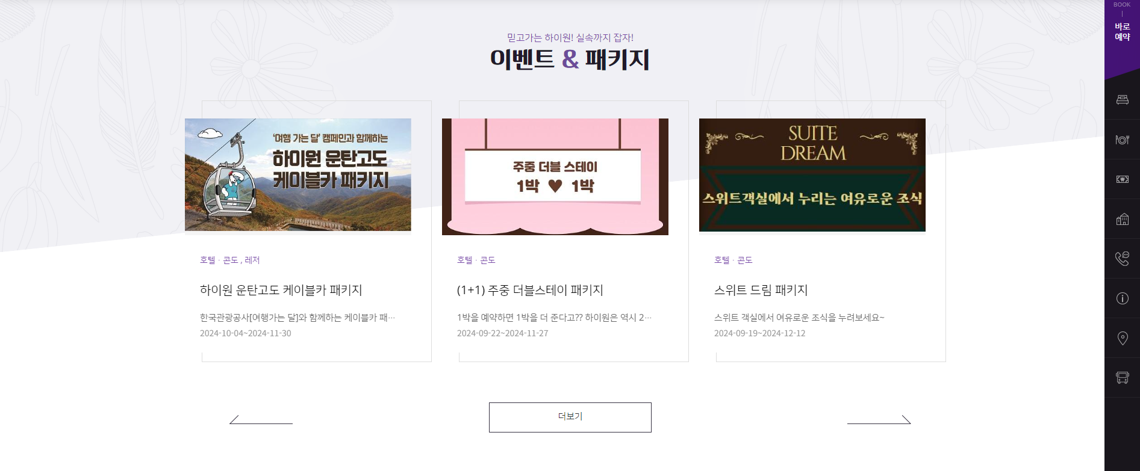
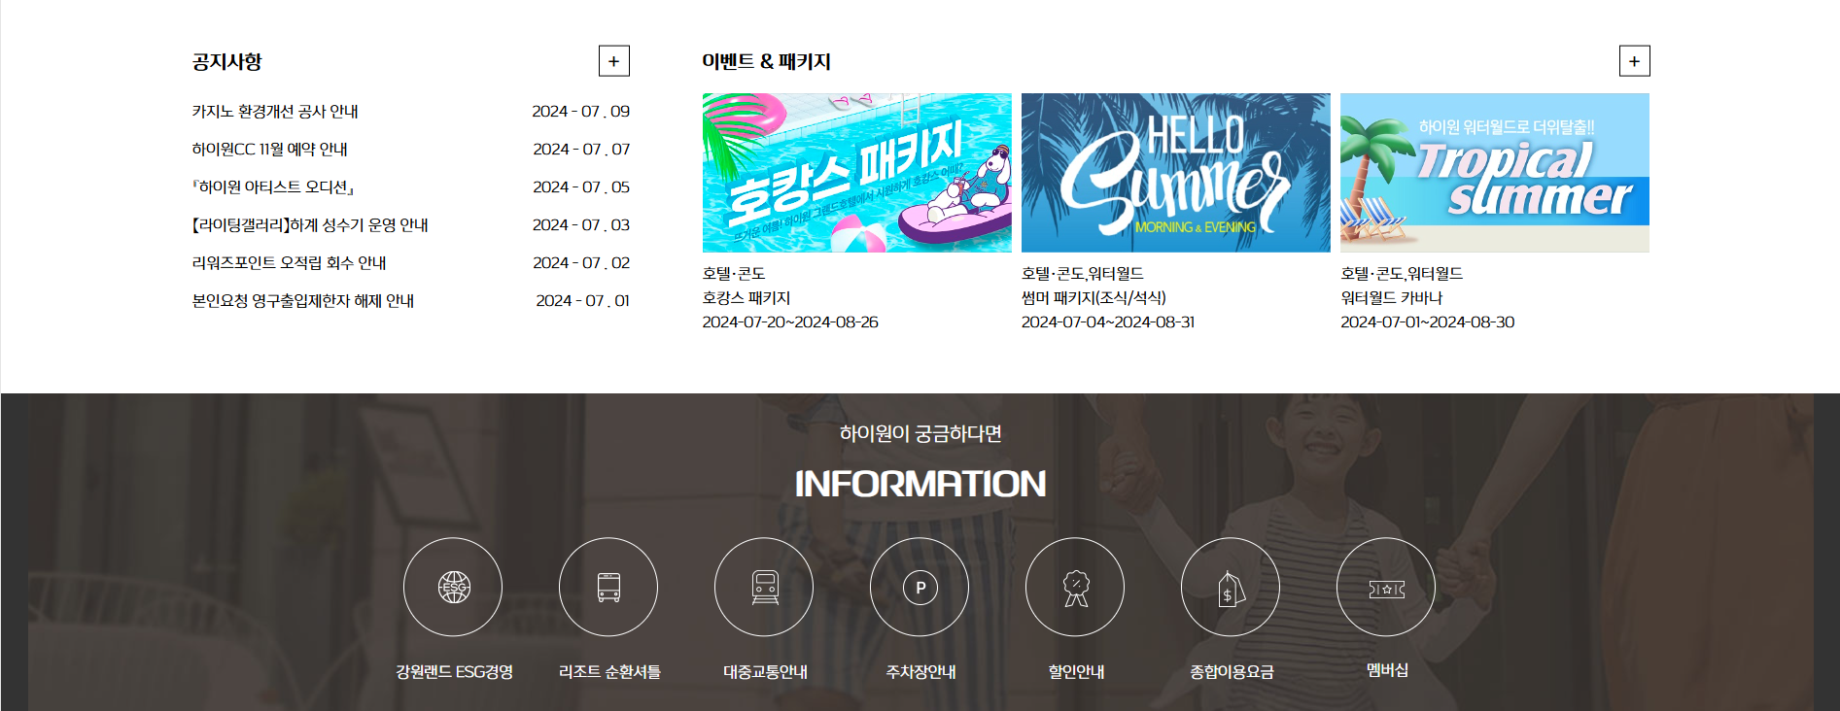
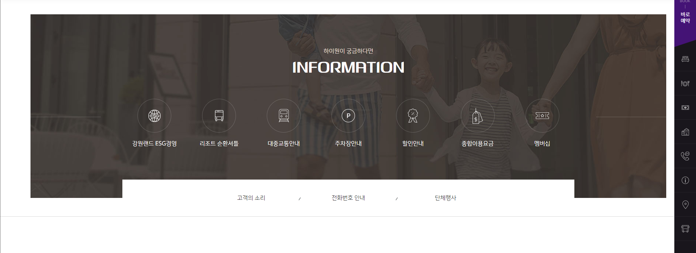
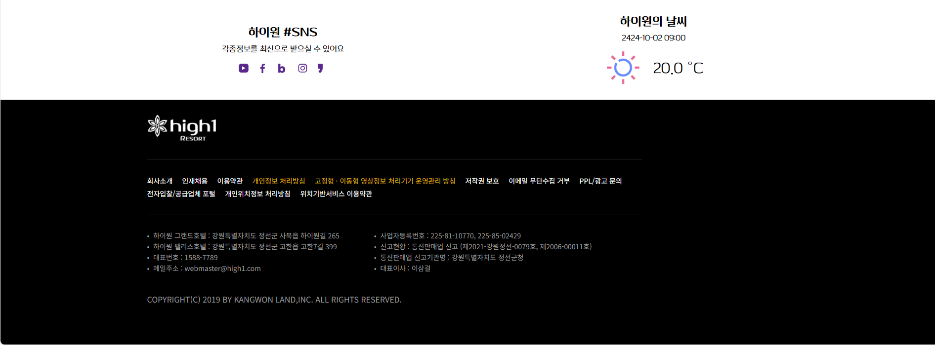
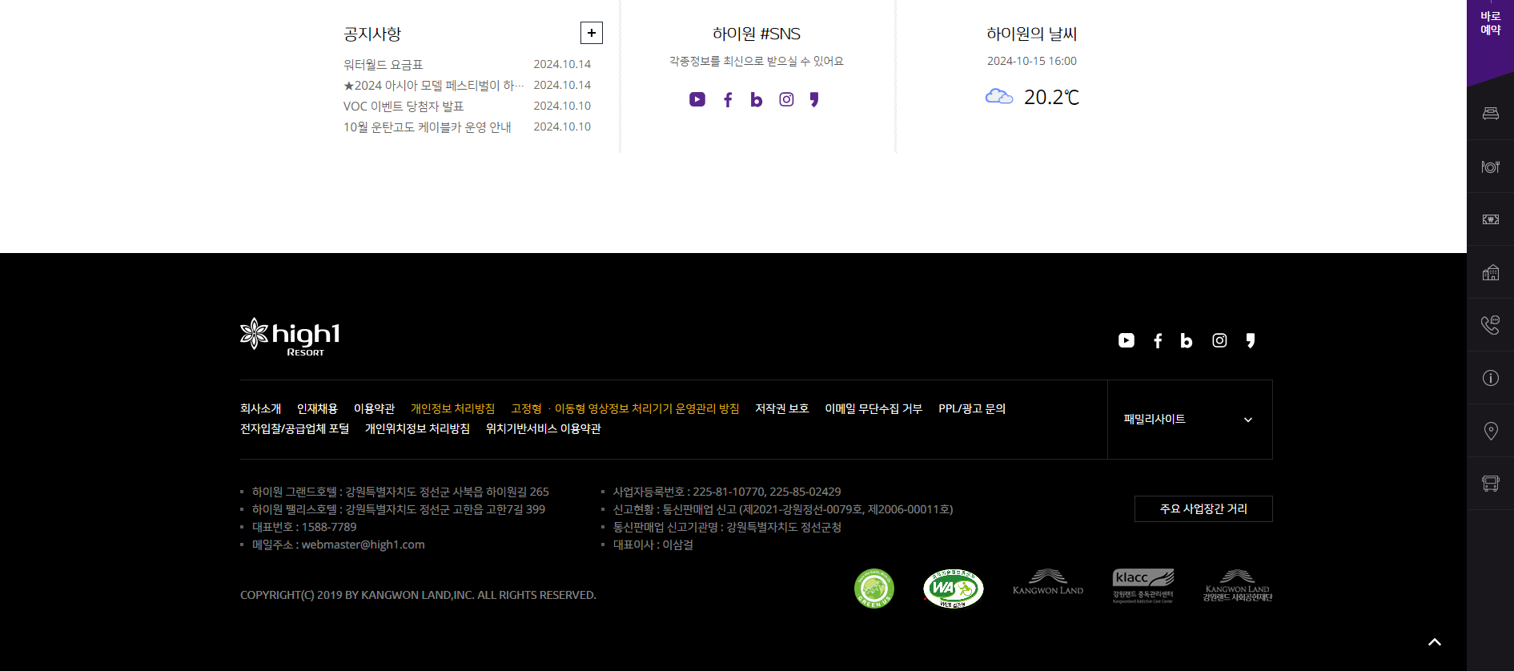
1. 하이원 리조트
프로젝트 설명
프로젝트 선택 이유
사용자로서 가장 많이 찾는 내용이 바로 보이지 않아 다소 불편함.
작업 방식
반응형 / 클론: 90%, 리뉴얼: 10%
작업 기간
1달
작업 내용
폰트 속성, 배경, 주요 콘텐츠 레이아웃 변경 애니메이션, 마우스 액션 추가 반응형 제작 등

Slide 5
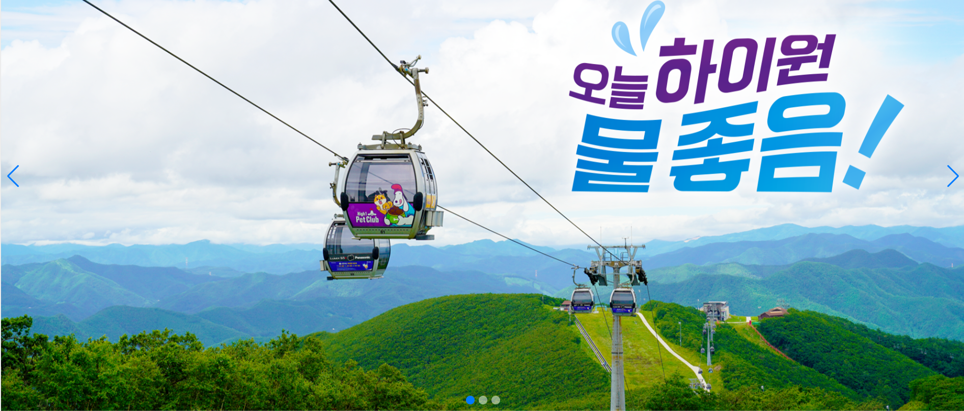
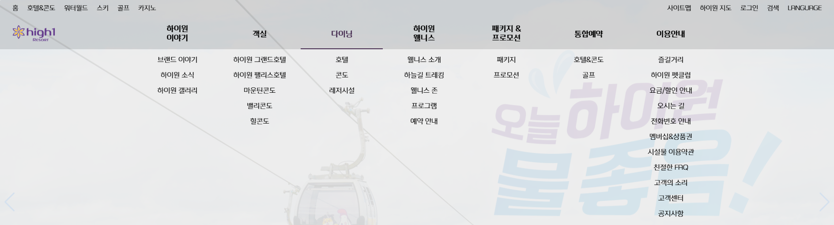
1. 하이원 리조트
전체 구성
메뉴
배너 슬라이드
콘텐츠

Slide 6
1. 하이원 리조트
세부 구성
마우스 호버 시, 로고 색 변경
메뉴
마우스 호버 시, 폰트 색 변경
마우스 호버 시, 배경 색 변경
마우스 호버 시, 서브 메뉴 노출

Slide 7
1. 하이원 리조트
세부 구성
슬라이드 자동 재생
배너 슬라이드
버튼 클릭하여 슬라이드 이동
버튼 클릭하여 슬라이드 이동
버튼 색으로 슬라이드 위치 확인

Slide 8
1. 하이원 리조트
세부 구성
마우스 호버 시, 이미지 클립패스, 폰트 강조 효과
콘텐츠
아이콘 애니메이션 효과
마우스 호버 시, 애니메이션 효과
Go

Slide 9
2. 르라보

Slide 10
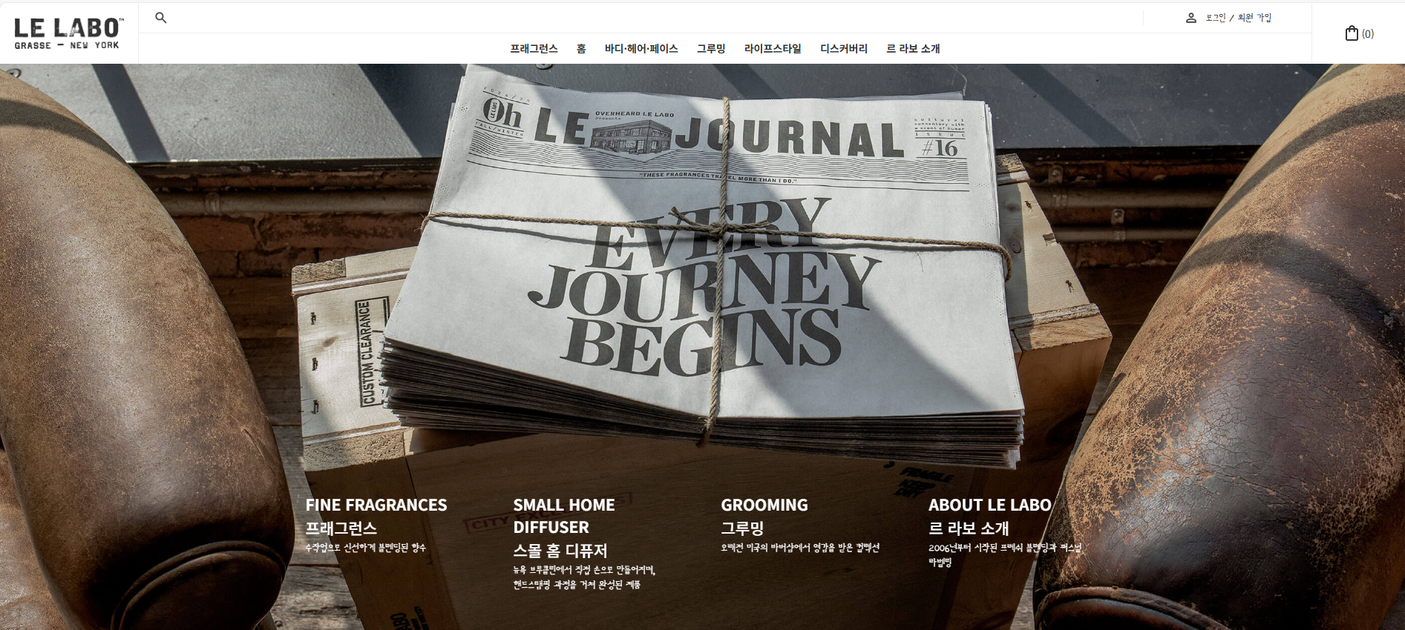
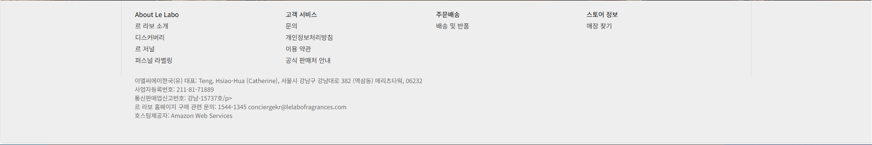
2. 르라보
프로젝트 설명
프로젝트 선택 이유 | 간단해 보이는 구성이지만, 폰트, 디자인, 레이아웃, 콘텐츠만으로 깔끔하면서도 고급스러운 분위기를 나타냄.
작업 방식 | 서브 페이지 추가 제작 / 클론: 100%
작업 기간 | 2주
작업 내용 | 비디오 및 이미지 삽입 마우스 액션을 통한 메뉴 노출 및 메인 이미지 변경 검색 텍스트 입력 등

Slide 11

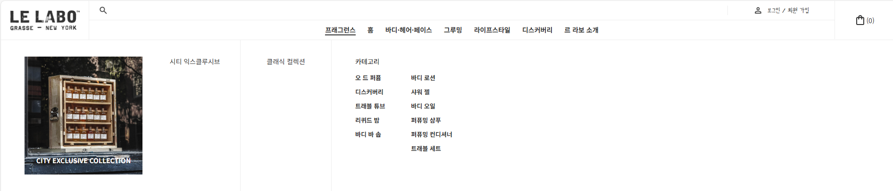
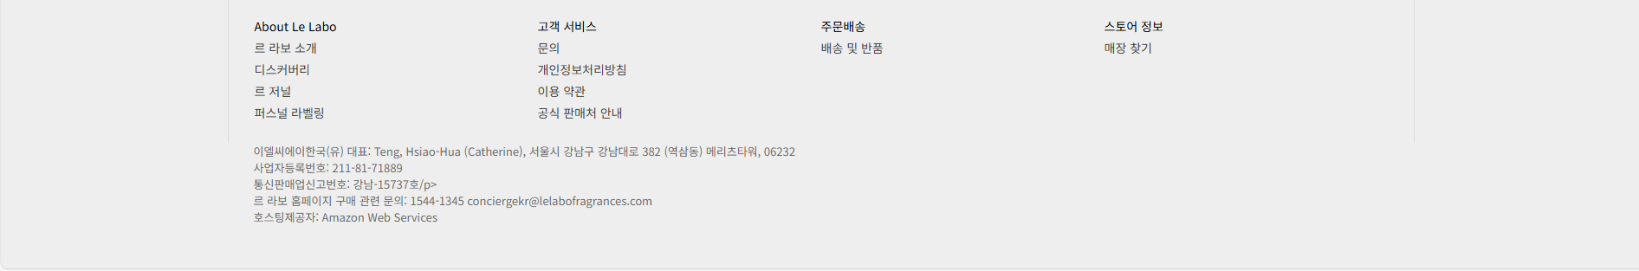
2. 르라보
전체 구성
메뉴
콘텐츠

Slide 12
2. 르라보
세부 구성
검색 텍스트 입력
메뉴
마우스 호버 시, 폰트 강조 효과
마우스 호버 시, 서브 메뉴 노출

Slide 13
2. 르라보
세부 구성
콘텐츠
마우스 호버 시, 메인 이미지 변경
마우스 호버 시, 폰트 강조 효과

Slide 14
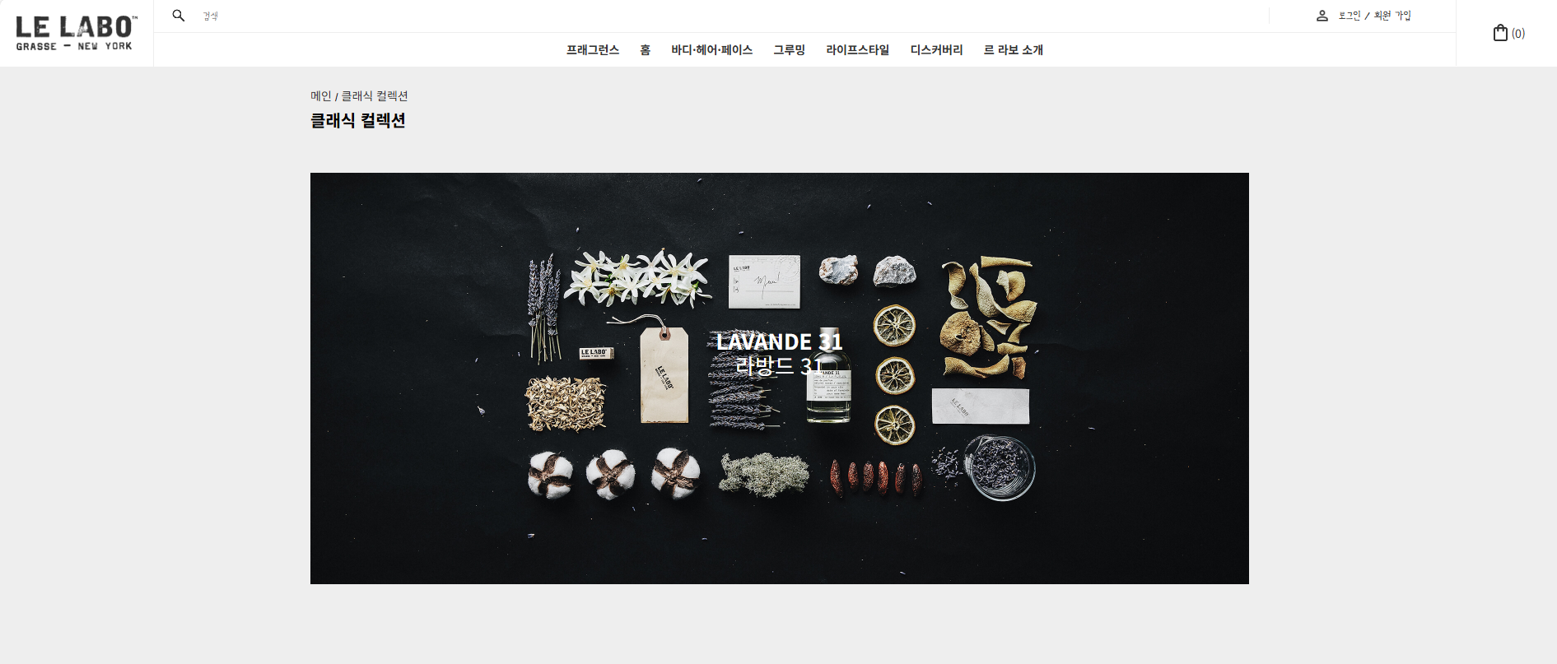
2. 르라보
세부 구성
콘텐츠 - 서브
클릭 시, 서브 페이지로 이동
클릭 시, 메인 페이지로 이동
Go

Slide 15
3. 플래닛 2536

Slide 16
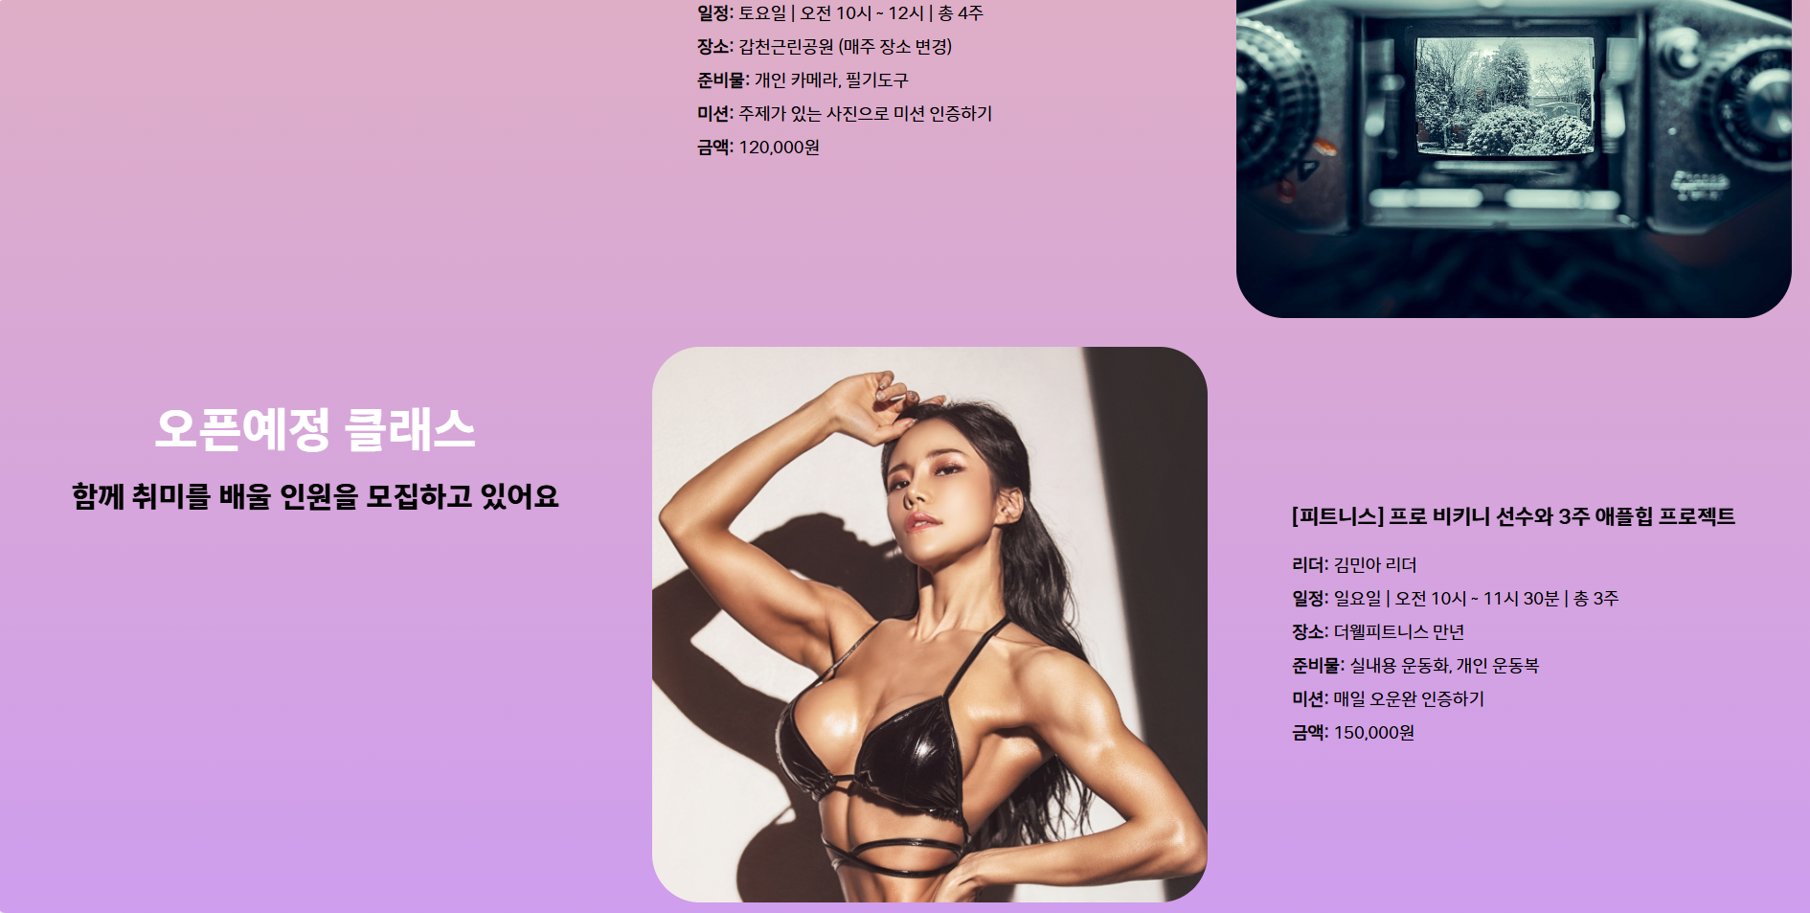

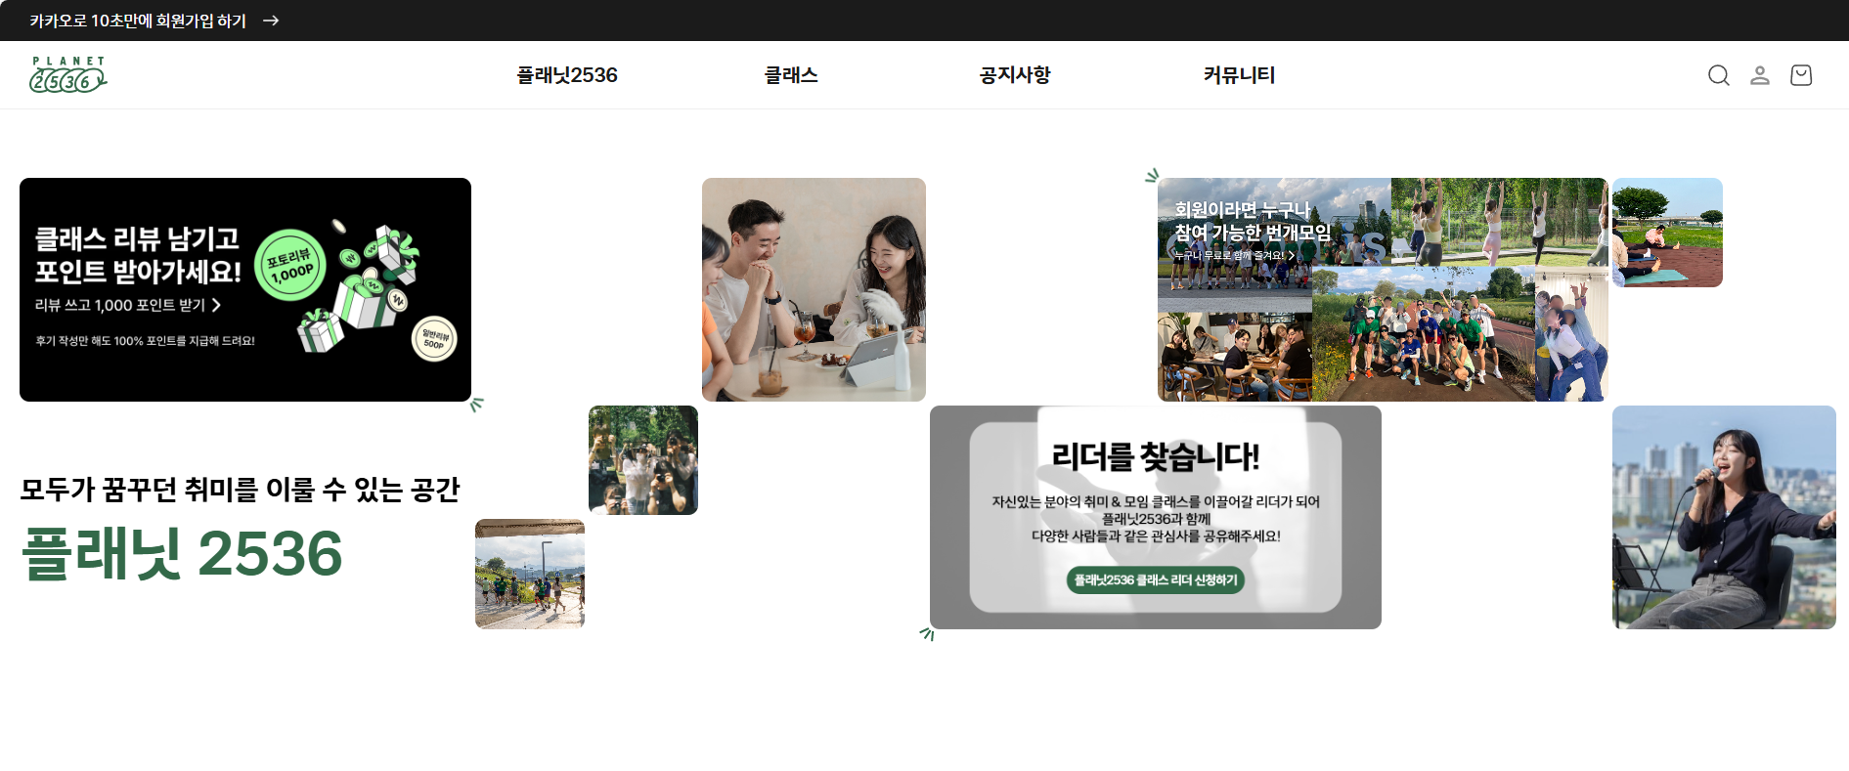
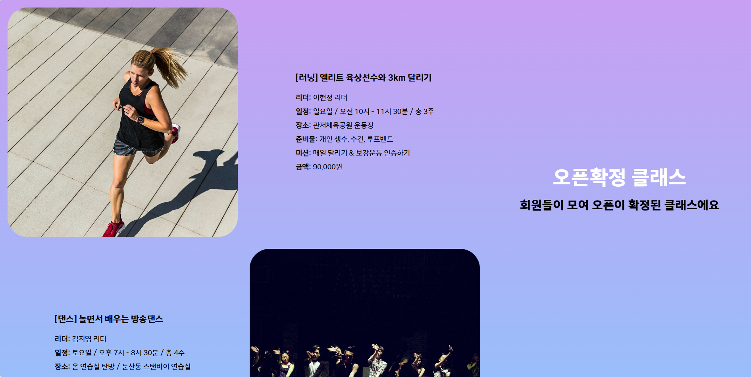
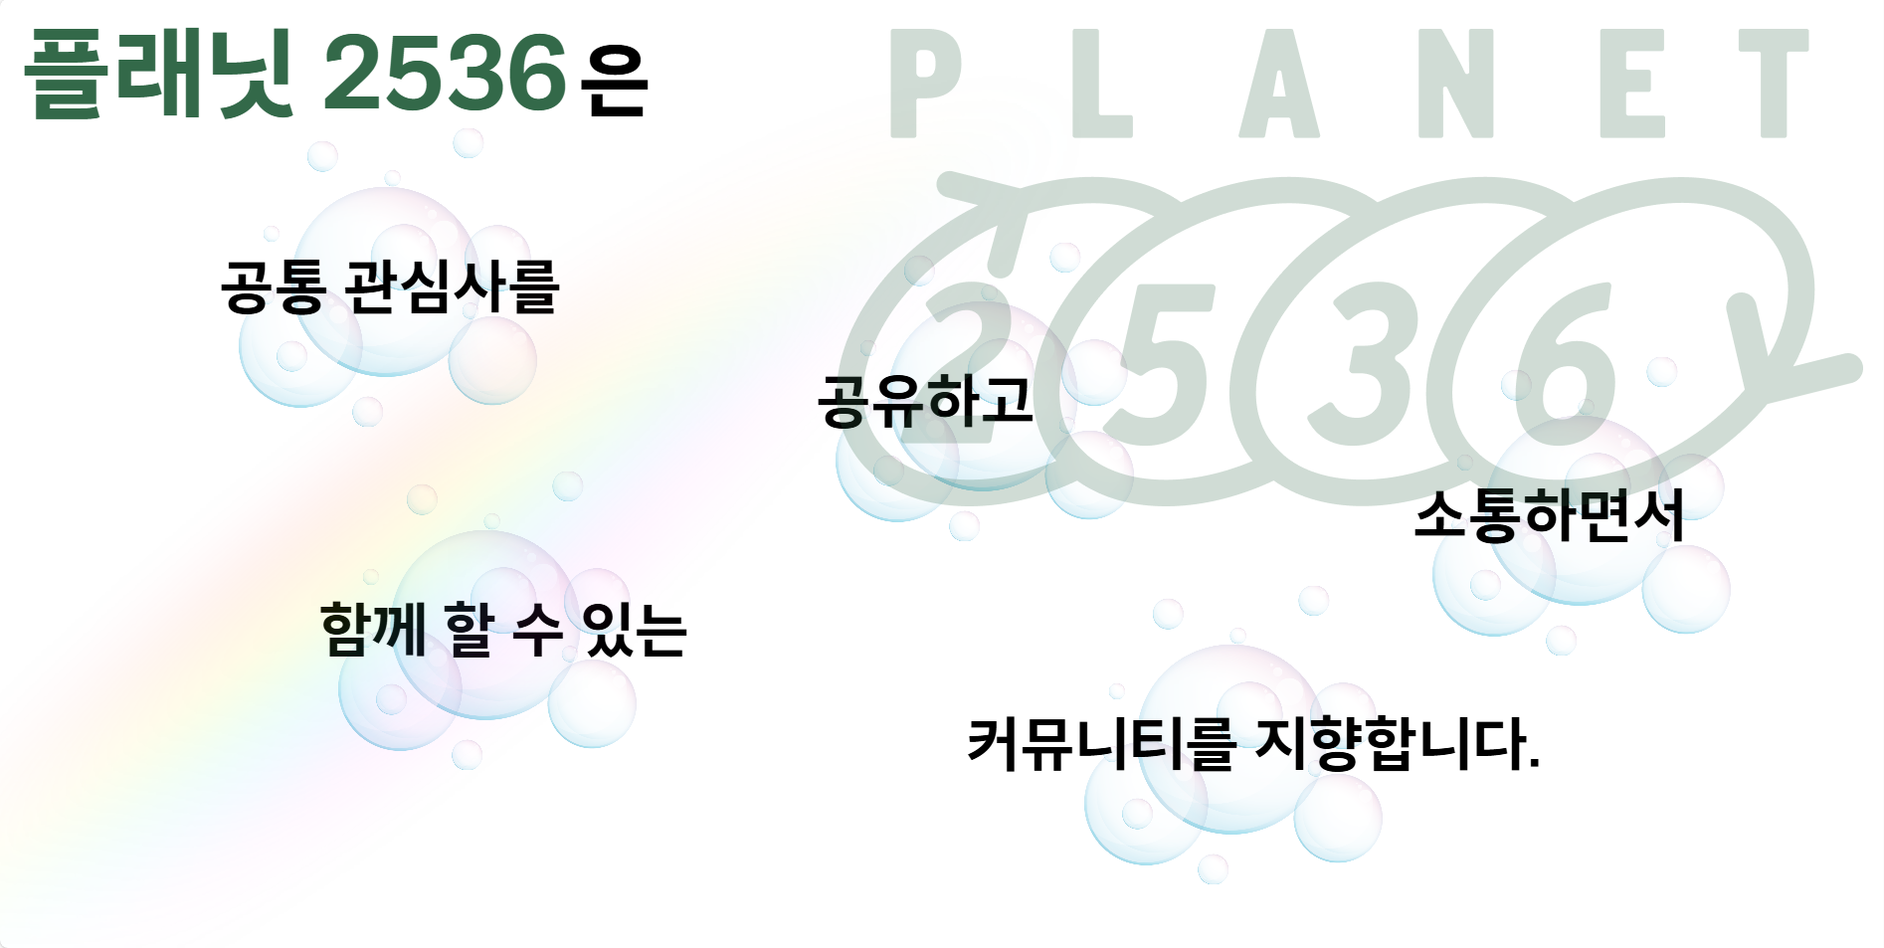
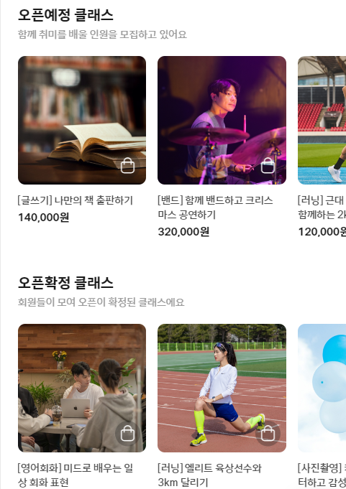
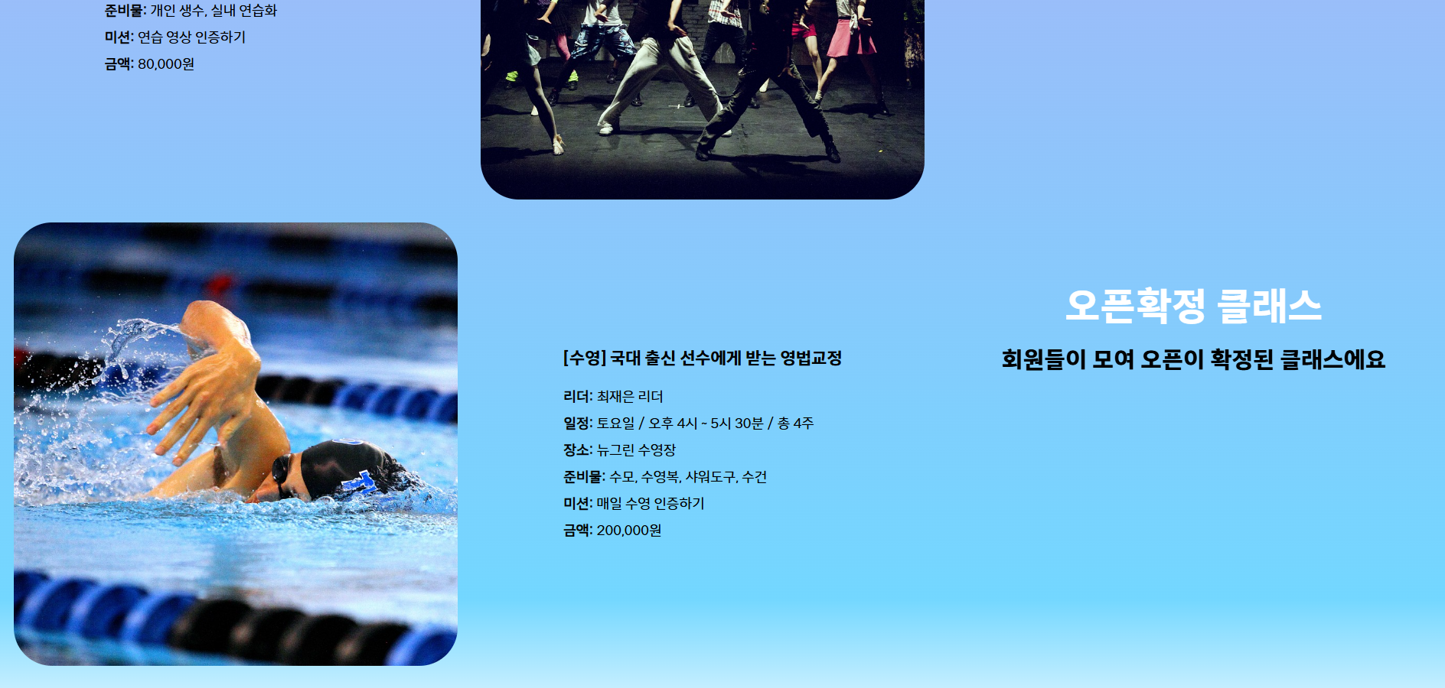

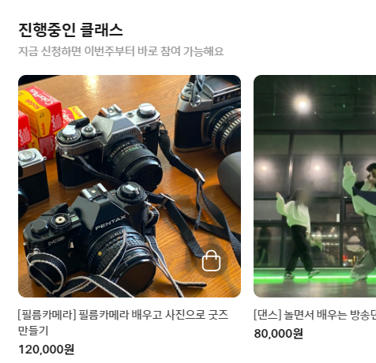
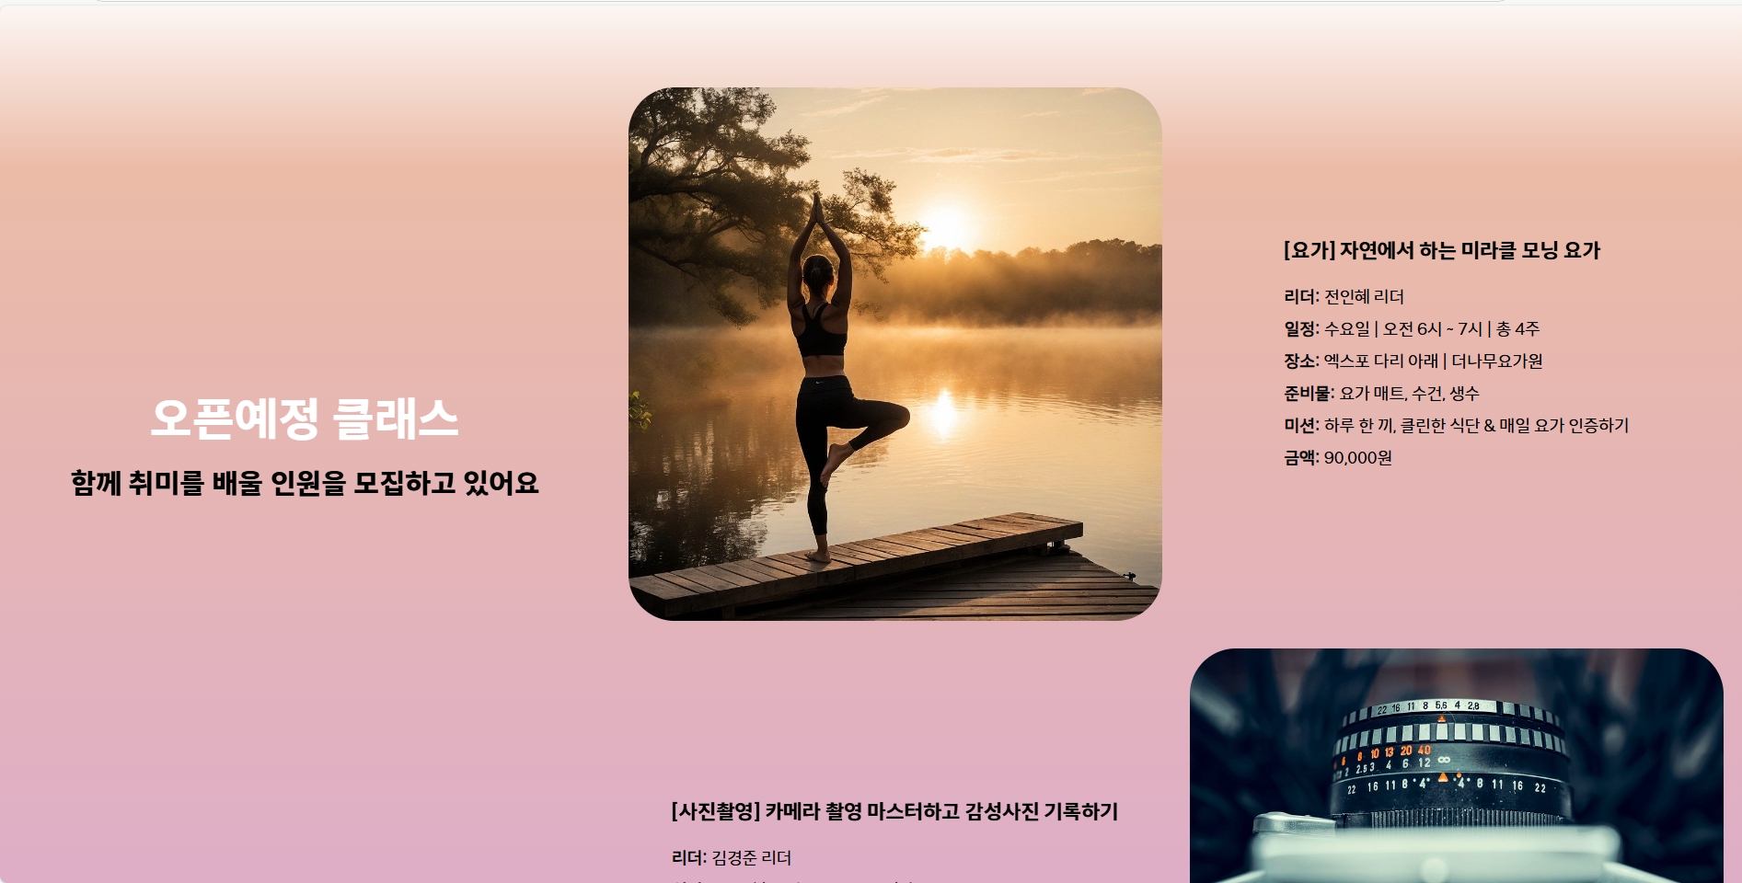
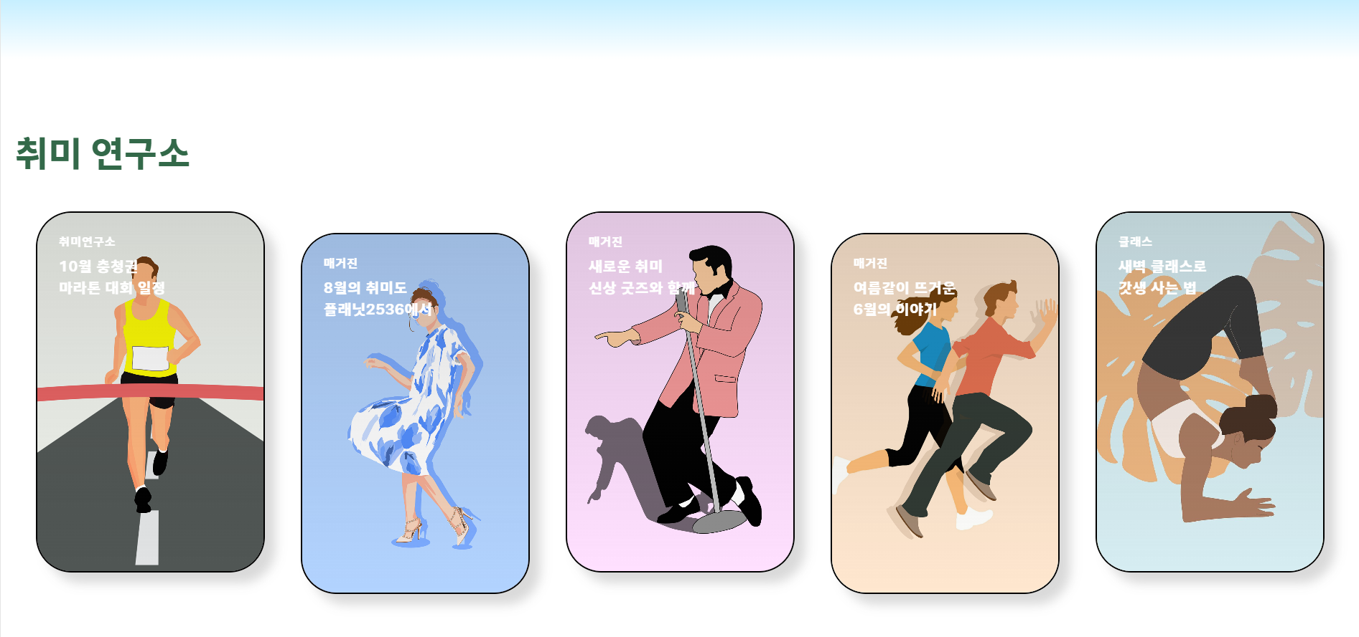
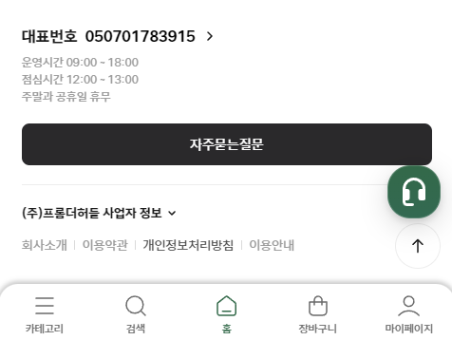

3. 플래닛 2536
프로젝트 설명
프로젝트 선택 이유
PC를 통해 모바일 화면을 보는 것이 불편함.
작업 방식
리뉴얼: 100%
작업 기간
1달
작업 내용
주요 콘텐츠 구성 및 레이아웃, 디자인 변경 마우스 액션, 애니메이션 추가

Slide 17

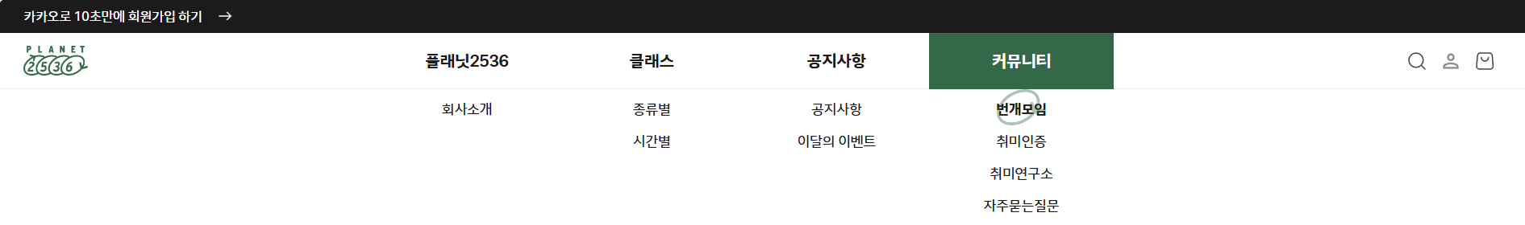
3. 플래닛 2536
전체 구성
메뉴
콘텐츠

Slide 18
3. 플래닛 2536
세부 구성
마우스 호버 시, 폰트 색 변경
메뉴
마우스 호버 시, 배경 색 변경
마우스 호버 시, 폰트 강조 효과
마우스 호버 시, 서브 메뉴 노출

Slide 19
3. 플래닛 2536
세부 구성
포지션 고정
콘텐츠
애니메이션 효과
마우스 호버 시, 이미지 확대
마우스 호버 시, 다른 한 쪽에 해당하는 이미지와 함께 설명 표기
스크롤 시, 애니메이션 실행
마우스 호버 시, 애니메이션 효과
마우스 호버 시, 이미지 확대
Go

Slide 20
THANK YOU

